Slide 1
Mini projekt Otpad ili smeće, pitanje je sad!

Slide 2
Sadržaj
Ciljevi projekta
Potreban pribor
Izvođenje pokusa
Istraživačko pitanje
Odgovori na pitanja
Odgovor na istraživačko pitanje
Izvori

Slide 3
Ciljevi projekta
Naučiti od otpadaka voća i povrća načiniti „čudotvornu otopinu”
Istraživati vrstu, svojstva i sastav tvari, opažati kemijske promjene i napisati odgovarajuću kemijsku jednadžbu

Slide 4
Potreban pribor
vaga, plastična posuda s
poklopcem (otvor na poklopcu),
žlica, nož, gumena cijev,
dodatna plastična bočica, ljepljiva vrpca,
posuda za mjerenje volumena,
100 g smeđeg šećera, 300 g
ostataka voća i povrća i 1 L
čiste vode

Slide 5
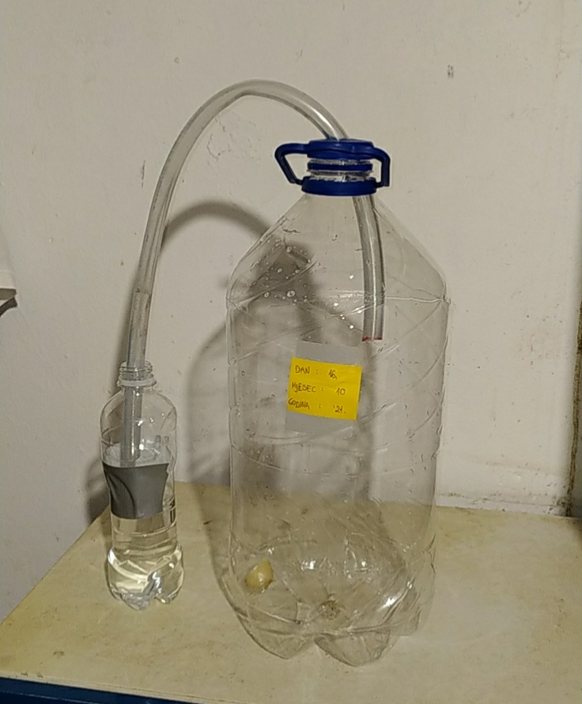
Izvođenje pokusa
Prema smjernicama iz videolekcije izvela sam pokus
Uzela sam veliku bocu i na čepu sam napravila rupu
Kroz tu rupu provukla sam jedan kraj cijevi, a drugi kraj sam stavila u manju bocu koju sam ljepljivom trakom zaljepila za veću bocu

Slide 6
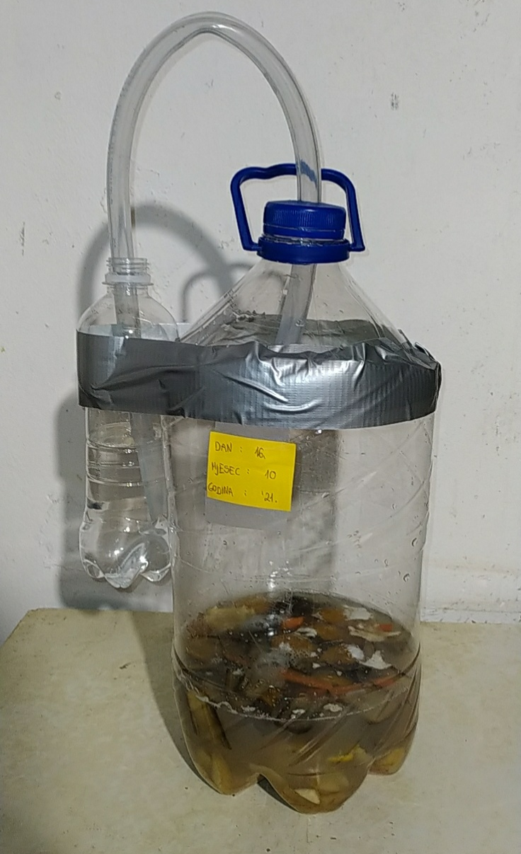
Izvagala sam 100g šećera i 300g ostataka voća i povrća
Ostatke voća i povrća sam usitnila
Zatim sam te usitnjene ostatke i šećer stavila u veću bocu
U bocu sam ulila 1l vode, sve sam promješala te sam bocu zatvorila poklopcem
Drugu manju bocu, napunila sam vodom
Za tri mjeseca dobit ćemo „čudotvornu otopinu”

Slide 7
Istraživačko pitanje
Koji proteini omogućuju da se otpadci voća i povrća pretvore u „čudotvornu otopinu” s raznolikom primjenom?

Slide 8
Odgovori na pitanja
Biomasa odnosi se na živuću ili donedavno živuću materiju, biljnog ili životinjskog porijekla, koja se može koristiti kao gorivo ili za industrijsku proizvodnju. Može se podijeliti na drvnu(otpad nastao pri piljenju, brušenju, blanjanju), nedrvnu(ostaci i otpaci iz poljoprivrede) i životinjski otpad.
Pri proizvodnji plastičnih masa glavna siovina koja se koristi je neobnovljiv izvor energije nafte. Za razliku od biomase koja nema prevelikog negativnog utjecaja na okoliš, spaljivanjem plastike razvijaju se otrovni plinovi koji zagađuju atmosferu.

Slide 9
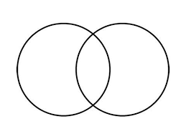
3.
Pozitivne strane
Negativne strane
Dostupnost, neiscrpnost, jednostavnost
Zahtijeva puno prostora
Smanenje ovisnosi društva o fosilnim gorivima
Upotreba biomase
Ispitivanja dimnih plinova dokazala su da zagađuje zrak
Može se spremiti za kasnije(sadrži pohranjenu energiju)
Može dovesti do masovnog krčenja šuma

Slide 10
4. U iskorištavanju biomase najvažniji korak je pretvaranje početne sirovine u energiju koja može biti tekuća (npr. biodiesel, bioetanol), plinovita (npr. bioplin) i kruta (npr. peleti). Tako da su neki od krajnjih proizvoda: peleti, bioplin i biodiesel.
5. Šećer je kao reaktant značajan u ovom pokusu jer je jedan od glavnih izvora energije u procesu aerobnog disanja.
6. Alkoholno vrenje (alkoholna fermentacija), biokemijska je razgradnja fermentabilnih šećera, uglavnom na etilni alkohol i ugljikov dioksid, prema reakciji C6H12O6 → 2C2H5OH + 2CO2, s pomoću kvaščevih stanica i stanica nekih bakterija.
7. Ugljikov dioksid kao jedan od produkata ove reakcije dokazali bismo kada bi se voda u drugoj bočici zamutila zbog stvaranja barijevog ili kalcijevog karbonata.

Slide 11
8. pH otopine u maloj dodatnoj bočici trebao bi biti manji od 7, što bi značilo da je otopina kisela.
Radi se o octenoj kiselini, CH₃COOH.
10. Pokus se mora izvoditi u plastičnoj, a ne u staklenoj posudi jer bi staklena posuda mogla puknuti zbog pritiska tijekom fermentacije.

Slide 12
Ponekad je potrebno otvarati posudu u kojoj pokus traje (ili možemo dodati gumenu cijev koja je uvedena u dodatnu plastičnu bočicu ispunjenu vodom) kako se prije navedeni plinovi ne bi nakupljali te kako bismo dostavili svježi kisik koji enzimi koriste u procesu fermentacije.
12. Nakon nekog vremena posuda u kojoj se odvija pokus se mora dobro zatvoriti (i više ne otvarati) kako se ne bi pojavili crvi.
13. „Čarobnu otopinu” čuvamo na hladnom, tamnom i suhom mjestu jer sastojci ne smiju biti izrvno izloženi sunčevim zrakama.
14. Proteine koji u živim organizmima ubrzavaju kemijske reakcije, a najzaslužniji su za „čudotvornu otopinu” nazivamo enzimi
15. Kvasci su jednostanične gljive bitne za čudotvornu otopinu (zaslužne za stvaranje tvari).

Slide 13
Odgovor na istraživačko pitanje
Proteini enzimi omogućuju da se otpadci voća i povrća
pretvore u „čudotvornu” otopinu s raznolikom primjenom.

Slide 14
Izvori
https://hr.wikipedia.org/wiki/Biomasa
https://www.enciklopedija.hr/
https://www.youtube.com/watch?v=TOD-hePnJPI&t=159s&ab_channel=%C5%A0kolaza%C5%BEivot
Helena Bendra, 2.c

Slide 15
HVALA NA PAŽNJI!

